Slide 1
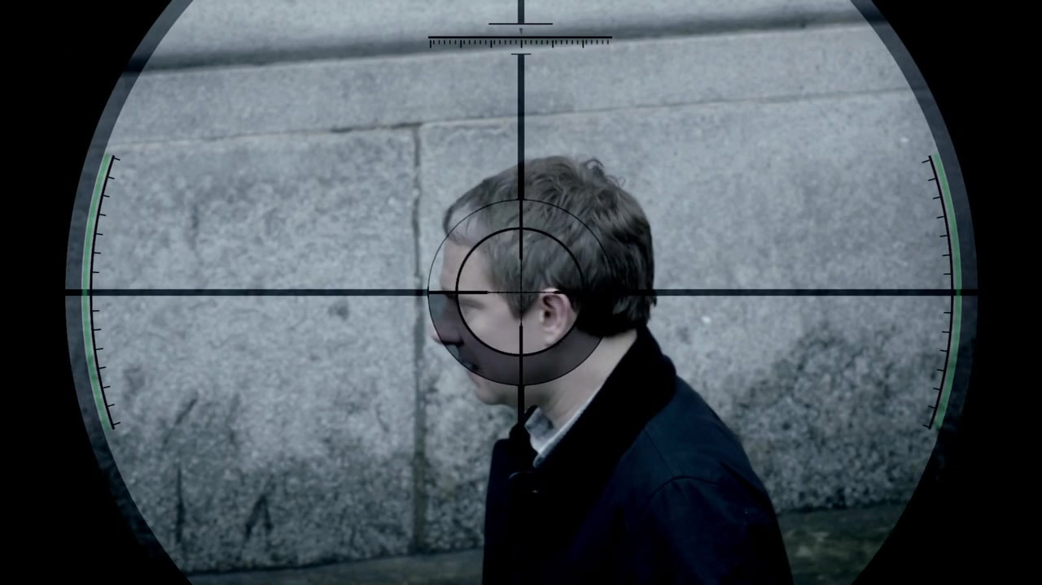
ЖИЗНЬ
В ПРОТИВОСТОЯНИИ
ЧАСТЬ 3
ЛИЧНОЕ
ПРОТИВОСТОЯНИЕ
СЕРИЯ ПРОПОВЕДЕЙ
ПО КНИГЕ НЕЕМЍИ
7
НЕЕМЍЯ 6:1-14

Slide 2
«1. Когда Санбаллату, Товии, арабу Гешему и прочим нашим врагам донесли, что я отстроил стену и в ней не осталось ни одного незаделанного пролома (хотя к тому времени я еще не поставил двери ворот), 2. Санбаллат и Гешем послали сказать мне: – Давай встретимся в одном из селений на равнине Оно. Но они замышляли причинить мне зло, 3. и я послал к ним вестников с таким ответом: – Я занят важной работой и не могу прийти. Зачем останавливать работу из-за того, чтобы пойти к вам? 4. Четыре раза они присылали ко мне с этим посланием, и четыре раза я давал им этот ответ.
…

Slide 3
5. Тогда в пятый раз Санбаллат отправил ко мне с этим же посланием своего слугу. В руке у него было незапечатанное письмо, 6. в котором было написано: «Среди народов ходит слух, и Гешем говорит, что ты и иудеи замышляете восстать, и поэтому ты строишь стену. По этим слухам ты собираешься стать их царем 7. и даже назначил пророков, чтобы возвещать о себе в Иерусалиме: “В Иудее есть царь!” Этот слух дойдет до царя. Итак, приходи, давай вместе посоветуемся». 8. Я послал ему ответ: «Нет никакой правды в том, что ты говоришь. Все это ты выдумываешь сам».
…

Slide 4
9. Все они старались запугать нас, думая: «Их руки очень ослабнут, чтобы делать эту работу, и она не будет завершена». Но я молился: – Укрепи мои руки. 10. Однажды я пришел в дом Шемаи, сына Делаи, внука Мегетавела, который заперся в своем доме. Он сказал: – Давай встретимся в доме Божьем, внутри храма, и запрем храмовые двери, потому что тебя придут убить, и придут ночью! 11. Но я сказал: – Разве такой человек, как я, может бежать? Может ли такой, как я, пойти в храм, чтобы спасти свою жизнь? Не пойду!
…

Slide 5
12. Я понимал, что Бог не посылал его, и он пророчествовал против меня, потому что его наняли Товия и Санбаллат. 13. Его наняли запугать меня, чтобы я согрешил, сделав так, а они бы лишили меня доброго имени и упрекали бы меня. 14. Вспомни, Боже мой, Товию и Санбаллата по их делам; вспомни еще и пророчицу Ноадию и прочих пророков, которые пытались меня запугать.»
Неемия 6:1-14

Slide 6
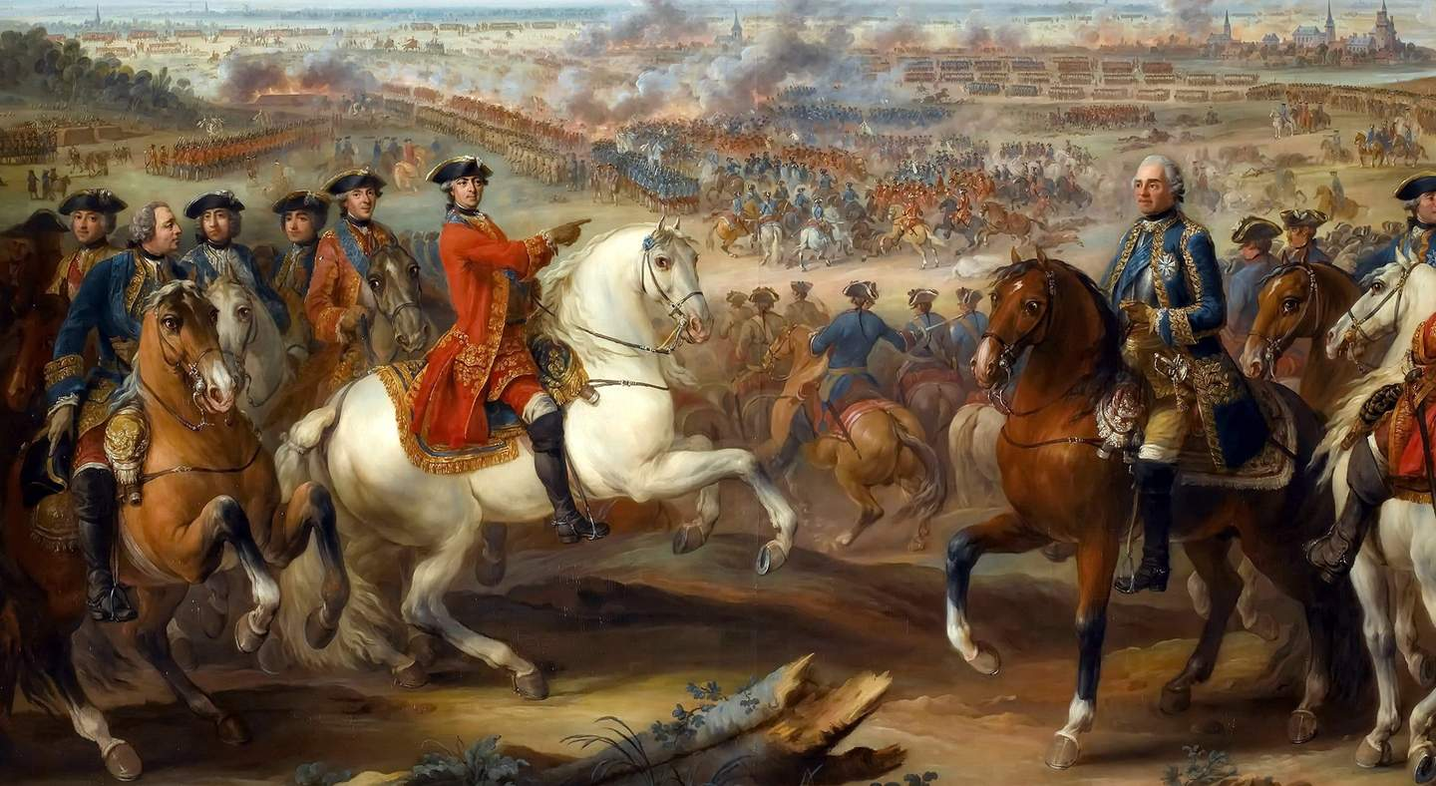
Король Людовик XV приветствует победителя
в битве при Фонтенуа Морица Саксонского

Slide 7

ИНТРИГА
(дословно с латинского intrico - «запутываю») - это социальные взаимодействия, основанные на тайных желаниях, слабостях и зависимостях характера человека, ведущие к получению желаемого результата. Интриги - это происки, козни, достижение целей неблаговидными средствами.

Slide 8
«1. Когда Санбаллату, Товии, арабу Гешему и прочим нашим врагам донесли, что я отстроил стену и в ней не осталось ни одного незаделанного пролома (хотя к тому времени я еще не поставил двери ворот), 2. Санбаллат и Гешем послали сказать мне: – Давай встретимся в одном из селений на равнине Оно …»
Неемия 6:1-2

Slide 9
«19. Поэтому пойдите ко всем народам и сделайте их Моими учениками: крестите их во имя Отца, Сына и Святого Духа и 20. учите их исполнять все, что Я вам повелел. А Я буду с вами все время, до скончания века.»
Матфея 28:19-20

Slide 10
«… 3. и я послал к ним вестников с таким ответом: – Я занят важной работой и не могу прийти. Зачем останавливать работу из-за того, чтобы пойти к вам? 4. Четыре раза они присылали ко мне с этим посланием, и четыре раза я давал им этот ответ.»
Неемия 6:3-4

Slide 11
СПЛЕТНИ
- это недоброжелательные или порочащие слухи о ком-либо, распространяемые на основании неверных, неточных или вымышленных сведений.

Slide 12
«5. Тогда в пятый раз Санбаллат отправил ко мне с этим же посланием своего слугу. В руке у него было незапечатанное письмо, 6. в котором было написано: «Среди народов ходит слух, и Гешем говорит, что ты и иудеи замышляете восстать, и поэтому ты строишь стену. По этим слухам ты собираешься стать их царем 7. и даже назначил пророков, чтобы возвещать о себе в Иерусалиме: “В Иудее есть царь!” Этот слух дойдет до царя. Итак, приходи, давай вместе посоветуемся.»
Неемия 6:5-7

Slide 13
«8. Я послал ему ответ: «Нет никакой правды в том, что ты говоришь.
Все это ты выдумываешь сам».
9. Все они старались запугать нас, думая: «Их руки очень ослабнут, чтобы делать эту работу, и она не будет завершена». Но я молился: – Укрепи мои руки.»
Неемия 6:8-9

Slide 14
УСТРАШЕНИЯ
- это действия, направленные на кого-нибудь с целью запугать, навести страх, испугать.

Slide 15
«10. Однажды я пришел в дом Шемаи, сына Делаи, внука Мегетавела, который заперся в своем доме. Он сказал: – Давай встретимся в доме Божьем, внутри храма, и запрем храмовые двери, потому что тебя придут убить, и придут ночью! 11. Но я сказал: – Разве такой человек, как я, может бежать? Может ли такой, как я, пойти в храм, чтобы спасти свою жизнь? Не пойду! 12. Я понимал, что Бог не посылал его, и он пророчествовал против меня, потому что его наняли Товия и Санбаллат. 13. Его наняли запугать меня, чтобы я согрешил, сделав так, а они бы лишили меня доброго имени и упрекали бы меня. 14. Вспомни, Боже мой, Товию и Санбаллата по их делам; вспомни еще и пророчицу Ноадию и прочих пророков, которые пытались меня запугать.»
Неемия 6:10-14

Slide 16
ЖИЗНЬ В ПРОТИВОСТОЯНИИ
ФОРМЫ ПРОТИВОСТОЯНИЯ:
извне – НАСМЕШКИ
извне – РАСПРАВА
изнутри – РОПОТ И ПОТЕРЯ ЕДИНСТВА
личное – ИНТРИГИ
личное – СПЛЕТНИ
личное – УСТРАШЕНИЯ

Slide 17
«10. … укрепляйтесь в Господе Его мощью и силой.
11. Наденьте на себя всё вооружение, которое вам дал Бог, чтобы вы могли устоять перед происками дьявола. … 13. Поэтому возьмите всё Божье вооружение, чтобы вы смогли противостать им в день, когда зло пойдет в наступление, и, всё преодолев, выстоять. 14. Встаньте твердо, подвязавшись поясом истины, надев броню праведности 15. и обув ноги в готовность возвещать Радостную Весть о мире. 16. А кроме всего возьмите щит веры, которым вы сможете погасить горящие стрелы дьявола. 17. Наденьте шлем спасения и возьмите меч от Духа – слово Божье. 18. Молитесь всякими молитвами и прошениями во всякое время в Духе, для этого бодрствуйте и будьте постоянны в молитве за всех святых.»
Ефесянам 6:10-11, 13-18

Slide 18

Продолжаем
СОЗИДАТЬ!
Продолжаем ПРОПОВЕДОВАТЬ! Продолжаем
МОЛИТЬСЯ!
Продолжаем СЛУЖИТЬ
друг другу и ПРОСЛАВЛЯТЬ нашего БОГА!

